Slide 1
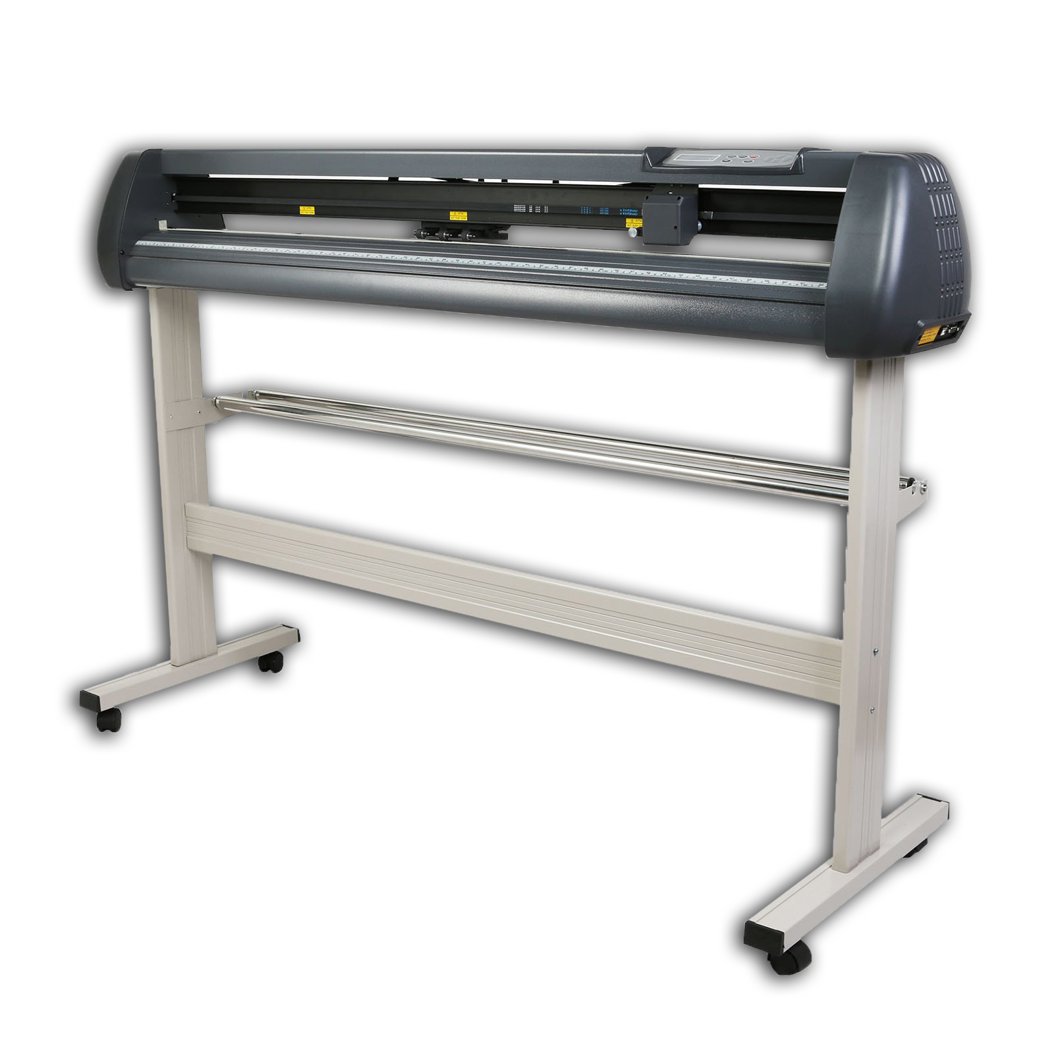
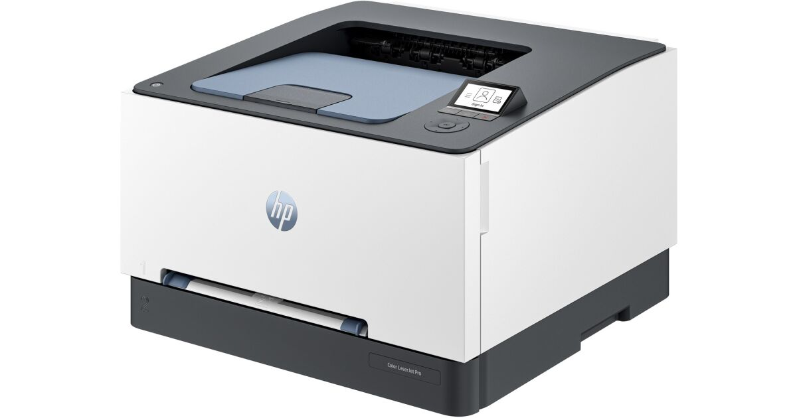

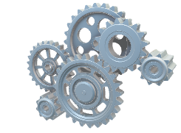
Tlačiareň a ploter
Hugo Bučko 3.C

Slide 2
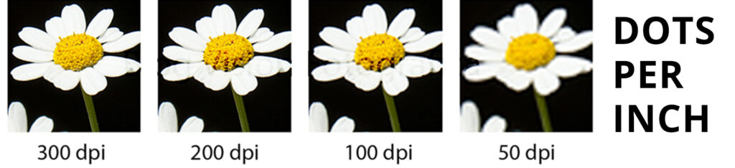
Tlačiareň - parametre
Rozlíšenie (DPI – kvalita tlače)
Rýchlosť tlače (počet strán za minútu)
Formát papiera (A4, A3, …)
Farebná / čiernobiela tlač

Slide 3
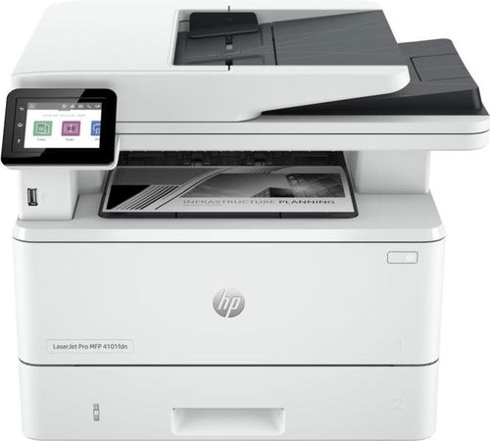
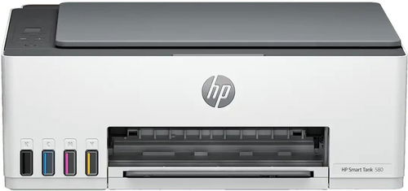
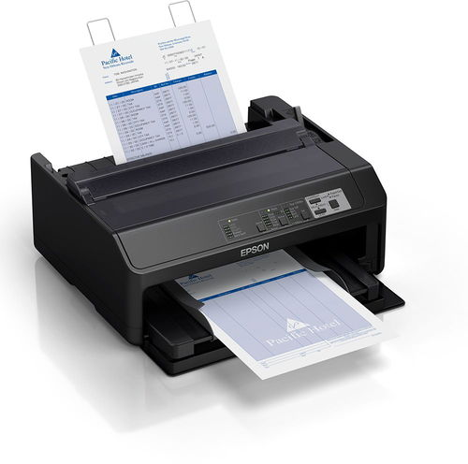
Tlačiareň - rozdelenie
Atramentová – strieka atrament na papier, kvalitná farba, pomalšia
Laserová – používa toner a laser, rýchla a vhodná na veľa strán
Ihličková – starší typ, používa ihličky a farbiacu pásku, vhodná na formuláre

Slide 4
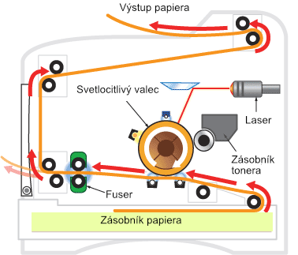
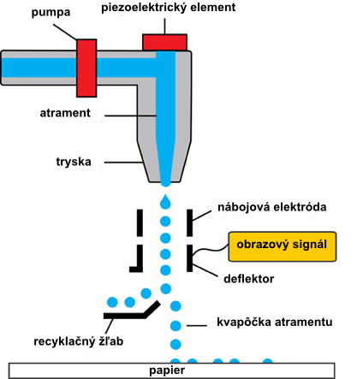
Tlačiareň – princíp činnosti
Atramentová – tryska vypúšťa kvapky atramentu
Laserová – laser kreslí obraz na valec, toner sa prilepí a pritlačí na papier
Ihličková – ihličky udierajú do pásky a tým prenášajú farbu

Slide 5
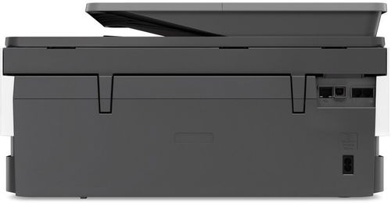
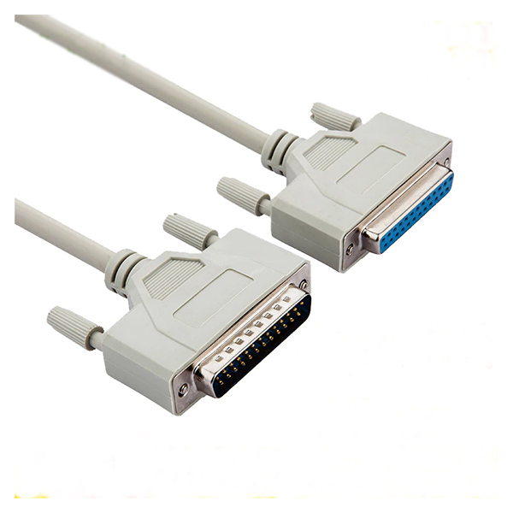
Tlačiareň – porty(prepojenie)
USB
Ethernet (sieťové pripojenie)
Wi-Fi / Bluetooth (bezdrôtové)
Staršie: LPT (paralelný port)

Slide 6
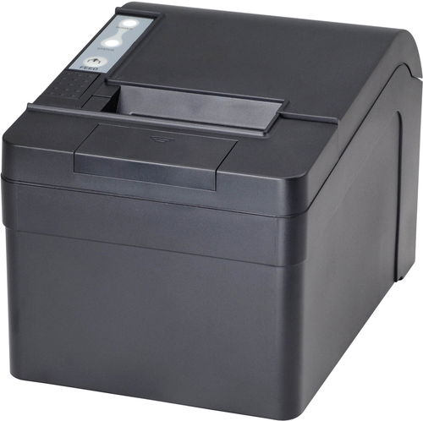
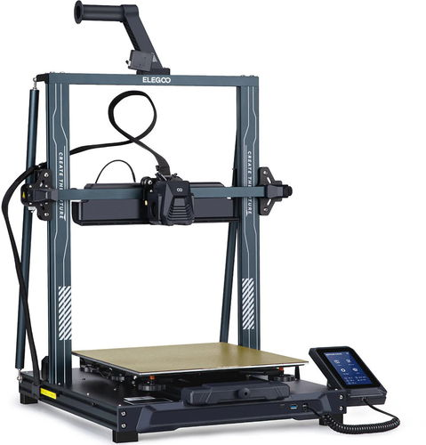
Tlačiarne – špeciálne typy

Slide 7
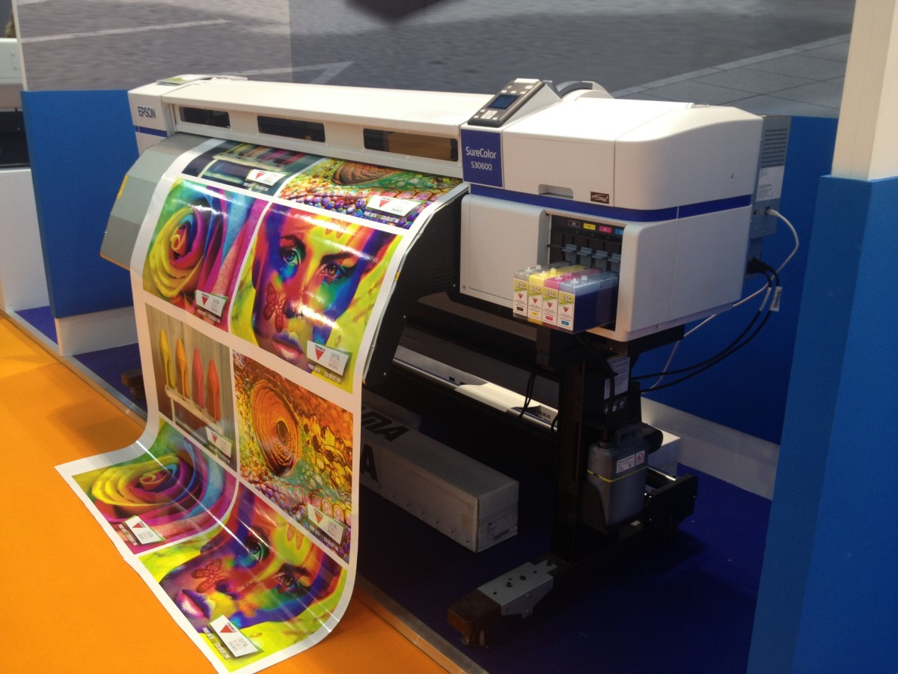
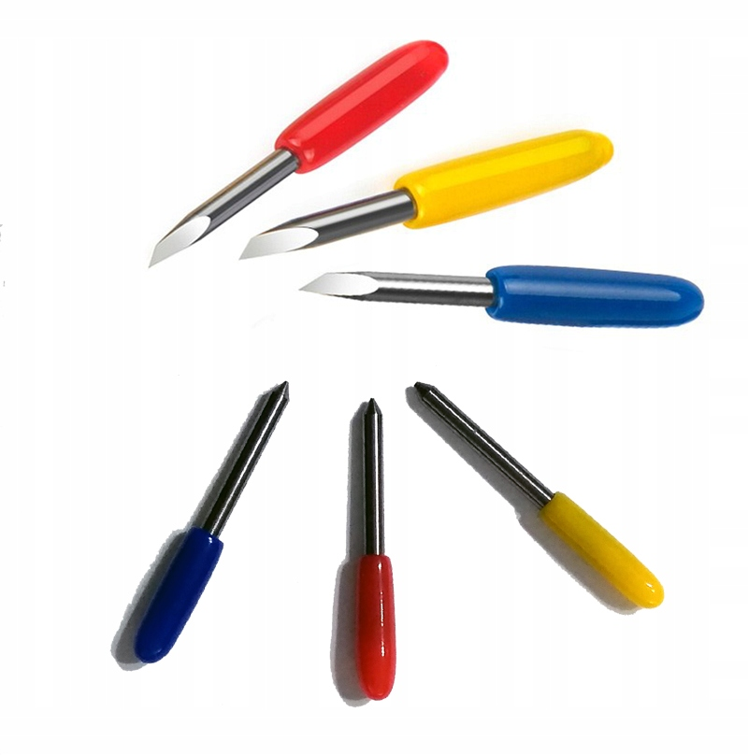
Ploter - parametre
Veľkosť pracovnej plochy (A1, A0 – veľké formáty)
Presnosť kreslenia (dôležité pre technické výkresy)
Rýchlosť posunu pera alebo hlavy

Slide 8
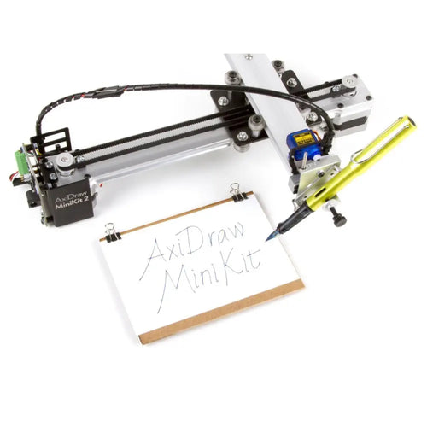
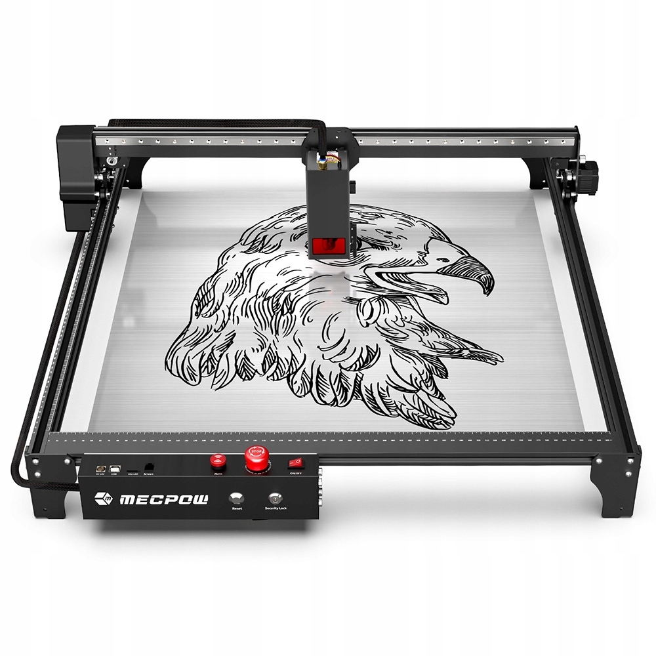
Ploter - rozdelenie
Perový ploter – kreslí na papier pomocou pera
Rezný ploter – namiesto pera má nôž, reže fólie, samolepky
Tlačový ploter – podobný veľkoformátovej tlačiarni (plagáty, bannery)

Slide 9
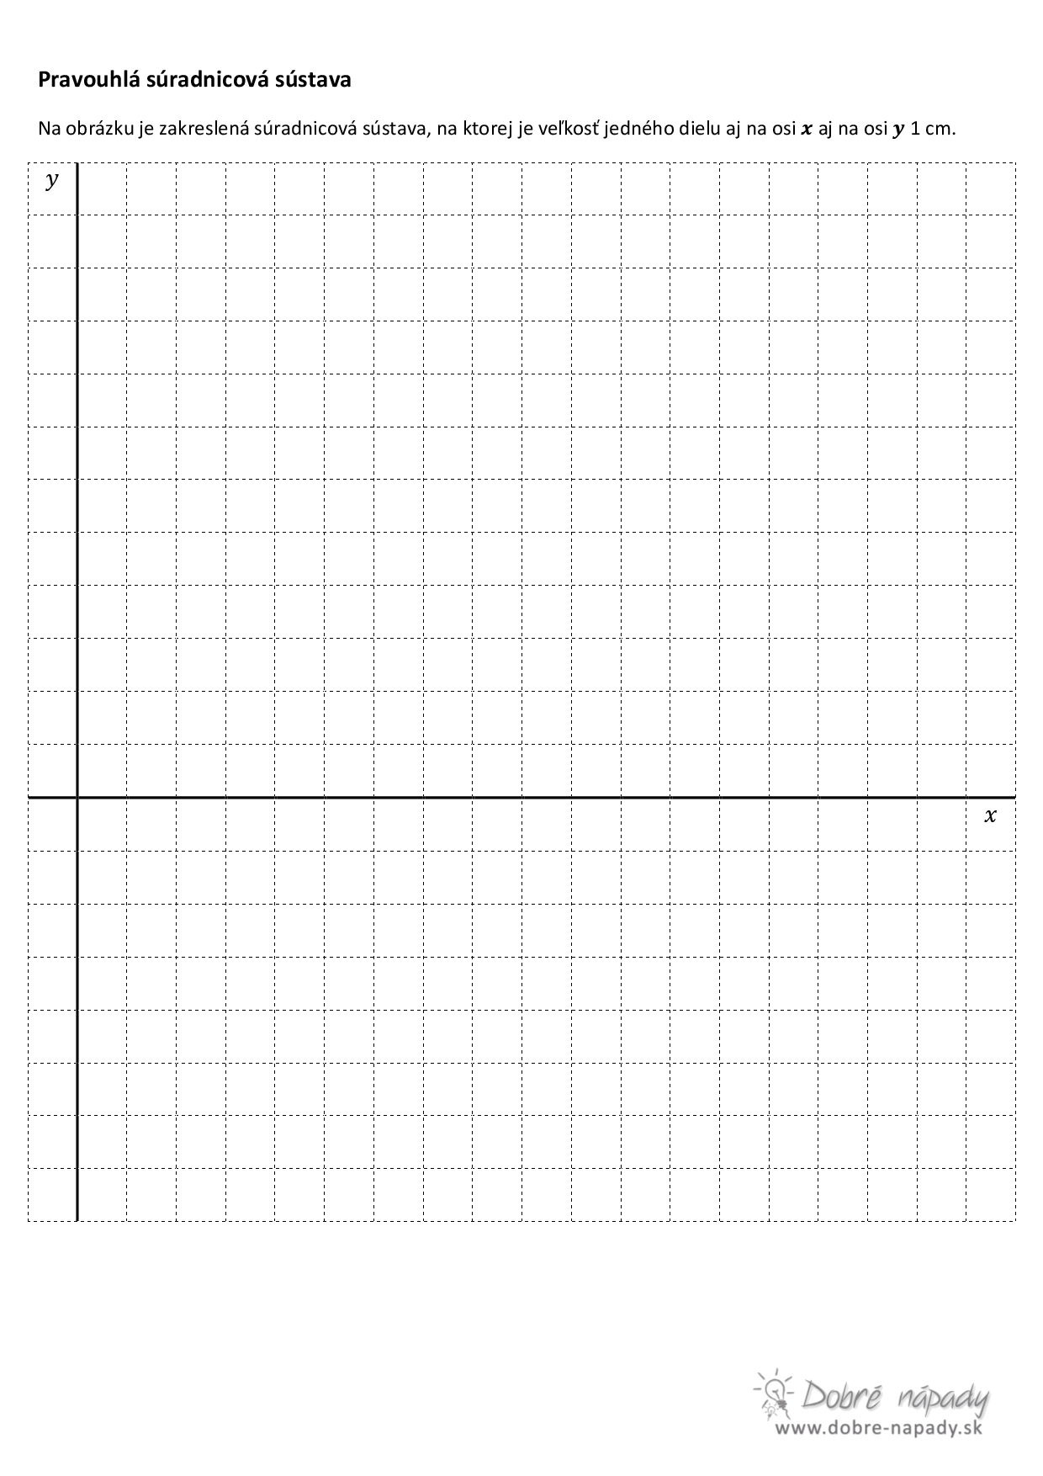
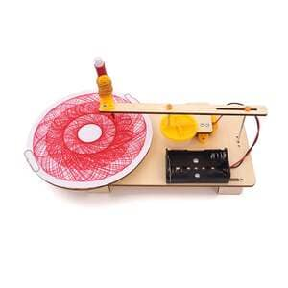
Ploter – princíp činnosti
Pohyb pera alebo noža podľa súradníc X a Y
Papier sa posúva a ploter tak kreslí alebo reže presné tvary

Slide 10
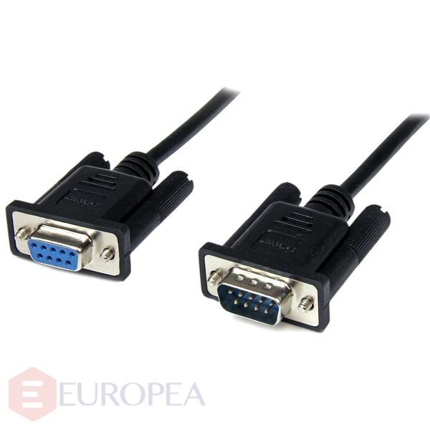
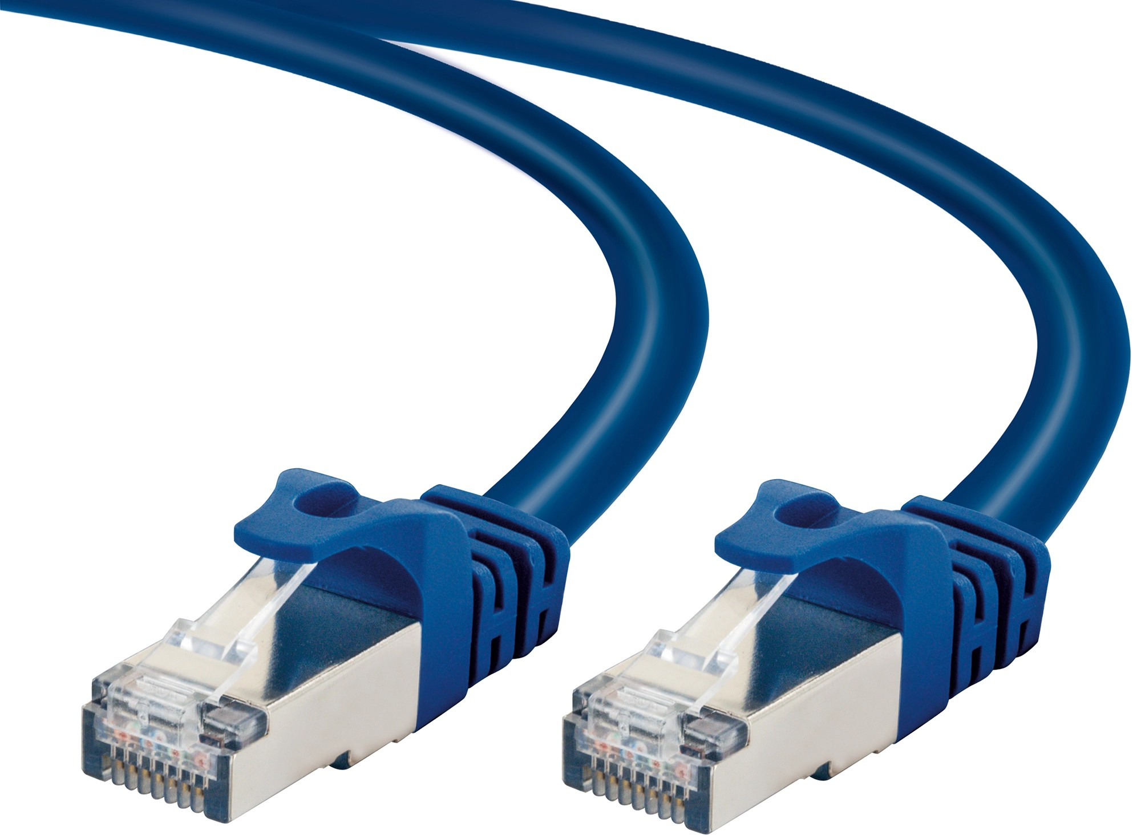
Ploter – porty (prepojenie)
USB
Ethernet (na pripojenie do siete)
Wi-Fi (novšie modely)
Staršie typy mali sériové porty (RS-232)

Slide 11
Zdroje
https://www.alza.sk/tlaciarne-a-skenery/18851089.htm
https://sk.wikipedia.org/wiki/Tla%C4%8Diare%C5%88_(hardv%C3%A9r)
Moja hlava

